Slide 1
Sistemas de Información
Sistemas Informáticos, Infraestructura TIC y Aplicaciones Empresariales
[desde las perspectivas organizacional y técnica (Arquitectura de Aplicaciones)]

Slide 2
Contenido
Sistemas Informáticos: Hardware y Software
Clasificación del Software
Aplicaciones Empresariales desde la perspectiva organizacional
Pirámide de Sistemas de Información.
Infraestructura TIC. Componentes.
Arquitectura de Aplicaciones.
Basada en Servidor
Basada en Cliente
Cliente / Servidor
Notes:
https://www.ecured.cu/Arquitectura_de_software
http://blog.koalite.com/2014/03/cuanto-dano-han-hecho-los-arquitectos-de-software/
cliente-servidor, las basadas en N-capas, orientadas a servicios, basadas en microservicios
https://www.youtube.com/watch?v=n6XvfUG4QBQ
Relación de la Arquitectura de Software con la Arquitectura Empresarial.
El marco TOGAF 9

Slide 3
Conceptos previos

Slide 4
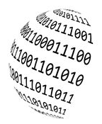

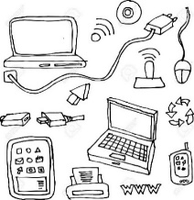

Sistema Informático vs. y Sistema de Información
Un Sistema de Información abarca el conjunto de procedimientos manuales y/o automatizados junto con los recursos humanos que hacen posible estos procedimientos, y que están orientados a proporcionar información para la toma de decisiones y finalmente alcanzar los objetivos de una organización.
Un Sistema Informático está conformado por el conjunto de elementos necesarios (computador, impresoras, etc.) para la realización y explotación de aplicaciones informáticas.

Slide 5
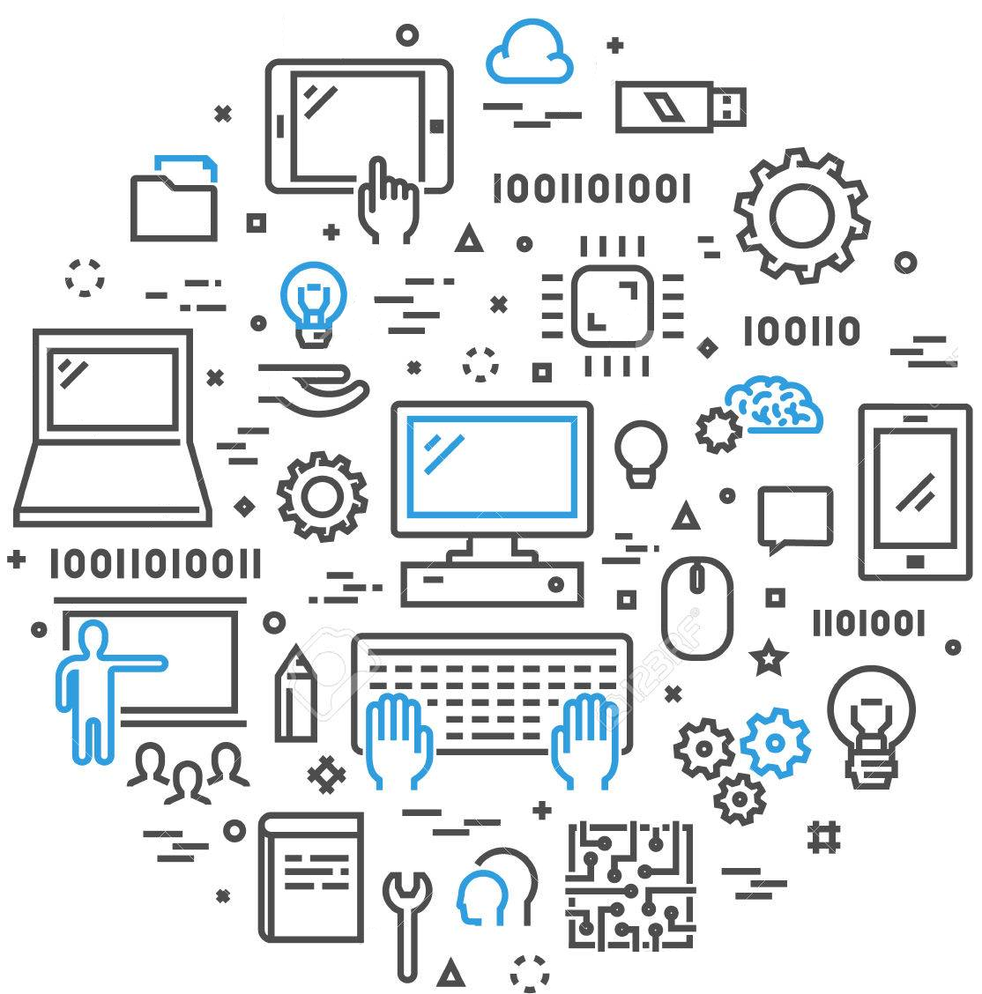
Concepto de Informática
Tratamiento automático de la Información
INFORMÁTICA

Slide 6
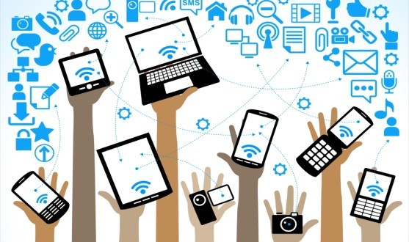
¿Que son las TIC?
Las TIC (Tecnologías de la Información y las Comunicaciones)
son el conjunto de equipos, programas informáticos y medios de comunicación para reunir, almacenar, procesar, transmitir, y presentar información en cualquier formato, es decir, voz, datos, textos e imágenes
Incorporan el concepto de telecomunicación.
Incorporan nuevos dispositivos (además del ordenador)

Slide 7
Clasificación de las TIC
Las TIC se pueden clasificar según
Las redes Telefonía fija, banda ancha, telefonía móvil, redes de television, etc…
Los terminales Ordenadores personales, teléfonos móviles, televisores, reproductores portátiles de audio y vídeo, etc…
Los servicios
Correo electrónico, búsqueda de información, servicios online, comunidades virtuales...

Slide 8
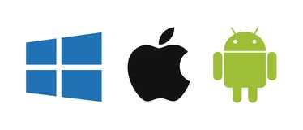

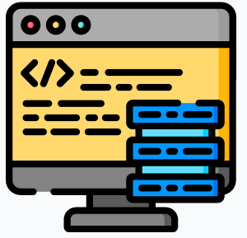
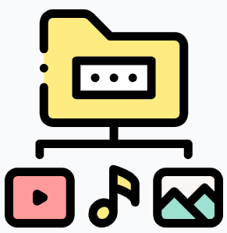




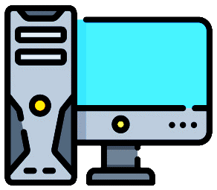


Sistema Informático
Sistema de procesamiento de la información basado en ordenadores.
Hardware Componentes físicos, tangibles, que conforman un Sistema Informático. (componentes eléctricos, electrónicos, electromecánicos y mecánicos).
Software Conjunto de programas, datos y documentación que permiten a un Sistema Informático realizar determinadas tareas. Abarca todo lo intangible

Slide 9
El software

Slide 10




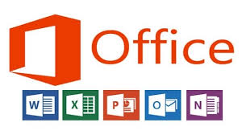

Clasificaciones del Software
Por el tipo de dispositivo que maneja
Por el tipo de diseño
vertical o específico: orientado a un tipo concreto de usuarios
horizontal o general: resuelve necesidades concretas, dirigidas a una amplia variedad de usuarios.
Por el tipo de licencia (forma de adquisición o explotación)
propietario, freeware/freemium, trial, software libre, etc.
Por su función
Sistemas, Aplicaciones, Lenguajes, Bases de Datos, Documentos
Notes:
https://www.tecnologia-informatica.com/tipos-licencias-software-libre-comercial/

Slide 11
Clasificación del software por su función
de Sistemas
Programas que permiten controlar los dispositivos (Sistemas Operativos) u otro tipo de hardware (controladores)
Lenguajes
Software para crear otro software. Hay muchos tipos de lenguaje, entre otros tenemos: de programación (Python), de especificación (UML), consulta Base de Datos (SQL), marcado (HTML), comunicaciones (FTP), gráficos (metapost)
Aplicaciones
Software para automatizar ( o realizar ) tareas
Bases de Datos
Conjunto de datos relacionados que se guardan para ser utilizados por las aplicaciones
Documentos
Archivos electrónicos en diferente formato (Word, Excel, Correos Electrónicos, PDF, imágenes) que generalmente soportan una operación.
Fuentes de Datos
Notes:
Si la tarea que se automatiza es la generación de información para la empresa entonces es una Aplicación Empresarial, comúnmente denominada Sistema de Información.
https://maniqui.ru/computadoras-y-software/administracin-y-redes-profesionales/742-es-la-arquitectura-para-dummies.html
https://www.ecured.cu/Estilos_arquitect%C3%B3nicos

Slide 12
Aplicaciones empresariales
[Denominadas comúnmente, Sistemas de Información]

Slide 13
Aplicaciones Empresariales
desde la perspectiva organizacional
Jerarquía de autoridades, responsabilidades
Alta gerencia (nivel estratégico)
Gerencia media (nivel táctico)
Gerencia operacional (nivel transaccional)
- Trabajadores del conocimiento
- Trabajadores de datos
- Trabajadores de producción o servicios
Separación de las funciones de negocio
Ventas y marketing
Recursos Humanos
Contabilidad y Finanzas
Manufactura y producción
etc...
Procesos de negocio
Políticas
Procedimientos

Slide 14

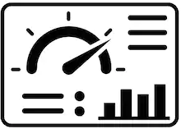





Pirámide de Aplicaciones Empresariales
desde la perspectiva organizacional
NIVELES DE NEGOCIO
Alta gerencia Sistemas a Nivel Estratégico (EIS)
Predicción
Análisis
Cuadros de Mando
Sistemas de Gestión del conocimiento
Gerencia media Sistemas a Nivel Táctico
Mgmt Information System (MIS)
Decision Support Systems (DSS)
Dashboards
Suites Ofimáticas, Sistemas colaborativos,
ERP (Enterprise Resource Planning)
CRM
SCM
MRP
FRM
HRM
Gerencia operacional Sistemas Transaccionales
Aplicaciones de Gestión de Escritorio SCM, MRP, FRM, HRM
Custom Relationship Mgmt (CRM)
Enterprise Resource Planning
CORE del Negocio
Ventas y Marketing
Manufactura y Producción
Contabilidad y Finanzas
Recursos Humanos
ÁREAS FUNCIONALES

Slide 15



Aplicaciones Empresariales y Bases de Datos o Fuente de Datos
Las aplicaciones empresariales se apoyan en diferentes tipos de Fuentes de Datos para guardar, recuperar y analizar información de la organización y de su entorno.
Gerencia operacional  Sistemas transaccionales
Realizan y registran transacciones de rutina diarias necesarias para llevar a cabo operaciones de la empresa.
Base de Datos
Relacionales
Su propósito principal es asegurar la consistencia e integridad de los datos.
Gerencia media  Sistemas a nivel táctico
Analizan información de la empresa y datos del entorno empresarial para tomar decisiones.
La información de diferentes fuentes se extrae, limpia y analiza con herramientas de Business Intelligence
Base de Datos
Multidimensionales
Alta Gerencia  Sistemas estratégicos
Analizan datos del entorno de la empresa con herramientas de Big Data, Machine Learning y Business Intelligence para tomar decisiones.
Base de Datos
No SQL

Slide 16
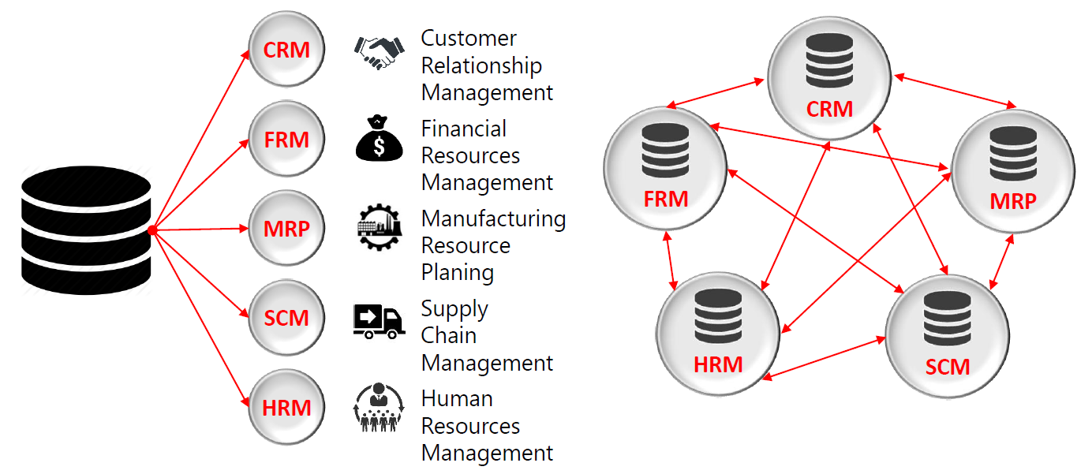
Sistemas Transaccionales-
Gerencia operacional  Sistemas transaccionales
E.R.P. Gobernados por reglas de negocio
Sistemas Transaccionales Gobernados por procesos operacionales

Slide 17
ERP y Sistemas Transaccionales (u Operacionales)
Gerencia operacional  Sistemas transaccionales
E.R.P. Gobernados por reglas de negocio
Sistemas Transaccionales Gobernados por procesos operacionales

Slide 18
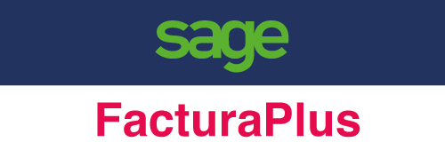




E.R.P. vs. Aplicaciones de Software Integradas
Gerencia operacional  Sistemas transaccionales
Sistemas E.R.P. Gobernados por reglas de negocio
Sistemas Transaccionales Gobernados por procesos operacionales

Slide 19

Infraestructura TIC. Concepto.
La infraestructura en Tecnologías de la Información y Comunicación (TIC) se refiere a todo el software y todas las tecnologías que interfieren y gestionan los procesos de información y comunicación en una organización. Engloba el hardware, software, telecomunicaciones, automatización y comunicación de negocios y los servicios TIC.

Slide 20
La Infraestructura TIC y la Arquitectura de Aplicaciones

Slide 21
Los siete componentes de una Infraestructura TIC
7
Plataformas informáticas Entorno donde se ejecuta el software (clientes y servidores)
Plataformas de Sistemas Operativos Software para controlar los dispositivos de la empresa
Gestión y almacenamiento de datos Todo lo relacionado con la gestión de datos: Gobernanza, Software de Bases de Datos y Almacenamiento de los mismos.
Redes / plataformas de telecomunicaciones Gestión de conectividad y acceso a Internet mediante los servicios de telecomunicaciones, protocolos, sistemas operativos de red y proveedores de hardware de redes.
Plataformas de Internet Servicios de administración para las intranet y sitios web de la empresa (incluidos los servicios de alojamiento web)
Aplicaciones de software empresarial
Consultoría y servicios de integración de sistemas Permite asegurar que toda la infraestructura funcione con los sistemas existentes.

Slide 22


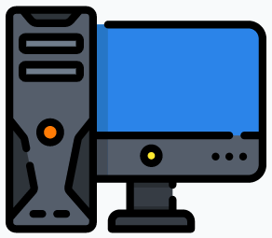

Arquitectura de Aplicaciones
Según Wikipedia, se define Arquitectura como el arte y la técnica de diseñar y construir edificaciones, estudiando la estética, la función de los ambientes y su distribución en los espacios
Arquitectura de Aplicaciones, es la técnica que estudia la mejor forma distribuir los componentes de las aplicaciones de software en la plataforma informática de una empresa (clientes y servidores).
Los componentes de una aplicación son:
El almacenamiento de Datos
El acceso a Datos
La lógica de la aplicación (sus funciones)
La lógica de presentación (las pantallas que el usuario ve)

Slide 23
Plataforma Informáticas: Clientes y Servidores
Arquitectura de Aplicaciones, es la técnica que estudia la mejor forma distribuir los componentes de las aplicaciones de software en la plataforma informática de una empresa
entorno en el cual se ejecuta el software.
máquina o dispositivo desde el cual un usuario accede a una aplicación informática.
▪ clientes
ordenador que guarda las aplicaciones informáticas a las cuales accede un cliente o las Fuentes de Datos (usualmente Bases de Datos) utilizadas por estas aplicaciones (Servidor de Bases de Datos)
▪ servidores

Slide 24
Modelos generales de Arquitecturas de Aplicaciones
Almacenamiento y acceso a los datos
Lógica de aplicación
Lógica de presentación
Basada en servidor Mainframes o nube con clientes livianos
Basada en Cliente Standalone
Cliente / Servidor Software instalado en servidores y clientes

